Slide 1
Cómo la Biometría Reduce la Fricción con los Clientes y Mejora la Seguridad
Daniel Ingevaldson
CTO
dsi@easysol.net
Notes:
Tittle slide

Slide 2

AGENDA
Conveniencia vs. Seguridad
¿Por qué utilizar autenticación biométrica?
Biometría dentro de una estrategia de seguridad
Notes:
Convenience vs. Security
Why Use Biometrics?
How Biometrics fits a security strategy

Slide 3
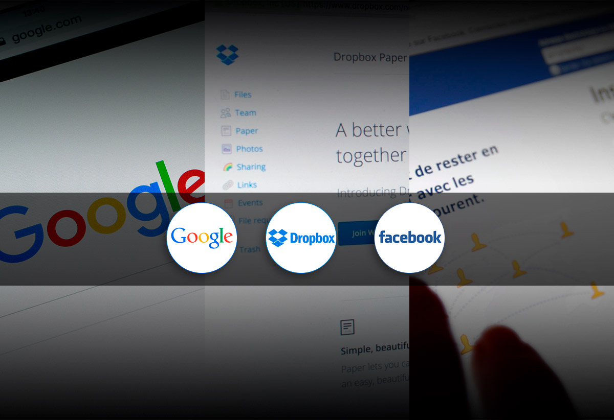
EL ESTADO ACTUAL DE LA
TECNOLOGÍA DE AUTENTICACIÓN
Grandes compañías que están impulsando tecnologías de autenticación
Notes:
Large companies are pushing authenticaiton forward in the consumer space

Slide 4
Sus clientes prefieren soluciones fáciles de utilizar y que proyecten seguridad
Notes:
Clients prefer easy solutions that provide strong security

Slide 5
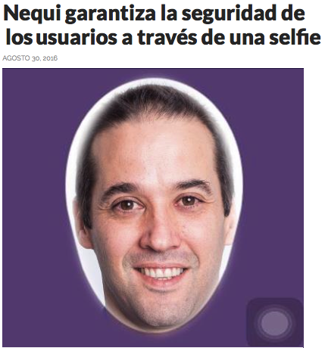
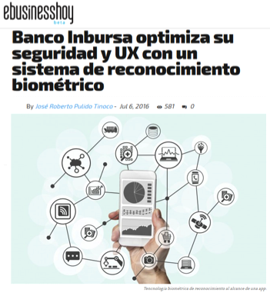
AUTENTICACIÓN BIOMÉTRICA EN LOS TITULARES
Notes:
Nequi—using selfie’s for security
Banco Inbursa—optimized security with UX and biometrics

Slide 6
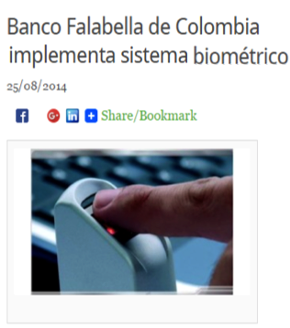
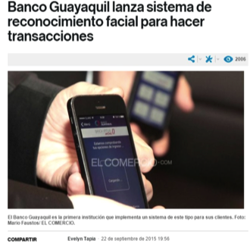
AUTENTICACIÓN BIOMÉTRICA EN LOS TITULARES
Notes:
English---
Banco Falabella implements biometrics
Banco Guayaquil deploys facial recognition
El uso de factores biométricos es algo sobre lo que los bancos les interesa hacer publicidad, ya que es atractivo para los clientes y los ayuda a obtener nuevos negocios (p.ej. Selfie Pay).
FALABELLA
El Banco Falabella de Colombia permite abrir una cuenta desde cualquier punto del país a través de la Unidad Móvil en Ipad con biometría.
Durante su intervención, en la Asamblea Anual de Asobancaria, Sergio Muñóz, presidente de la entidad financiera señaló que no es necesario acudir a una sucursal tradicional y que actualmente, se abren diariamente más de mil cuentas a través de este innovador mecanismo.
Muñoz aseguró que la tecnología y la innovación han sido la gran apuesta de esta entidad financiera, gracias a lo cual han logrado crecer con rapidez y llegar ya a 1,3 millones de usuarios.
BANCO GUAYAQUIL
“Los rostros de cada persona son únicos, a pesar de que existan unos muy parecidos a otros. Así no hay riesgo de olvidar la clave”, explicó Guillermo Lasso Alcívar, gerente general de Banco Guayaquil, este martes 22 de septiembre del 2015 durante el lanzamiento del servicio. Lasso enfatizó que esta tecnología es un paso importante para la entidad, debido a la importancia que ha adquirido el uso de teléfonos celulares en los servicios bancarios.
“Nuestro compromiso es innovar siempre, y lo nuevo que traemos en esta ocasión es un mecanismo de ingreso de datos con todas las seguridades necesarias. Es un servicio que tiene que ver con otorgar facilidad de acceso a nuestros canales de atención”, señaló. La cuarta parte de las transacciones que se realizan en el Banco Guayaquil son a través de dispositivos móviles. La aplicación del banco para smartphones tiene 320 000 usuarios y al mes registra 430 000 accesos para pagos, consultas y transferencias.

Slide 7
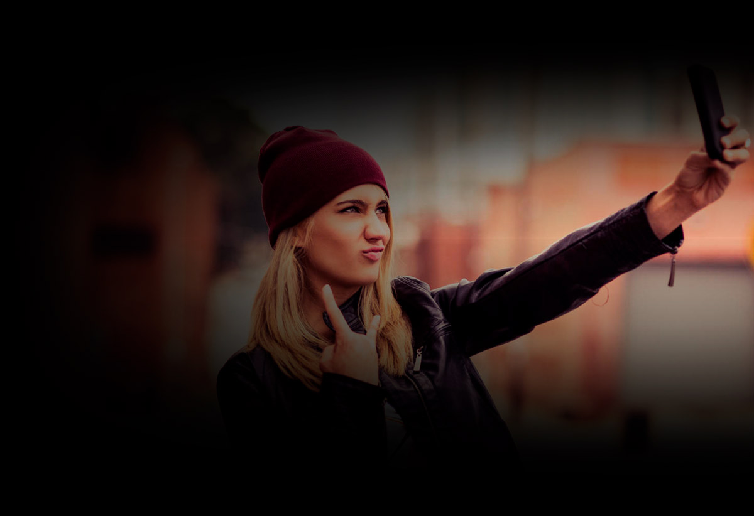
¿POR QUÉ LA BIOMÉTRIA?
¡Fácil
Segura
Divertida!
Notes:
Easy
Safe
Fun

Slide 8
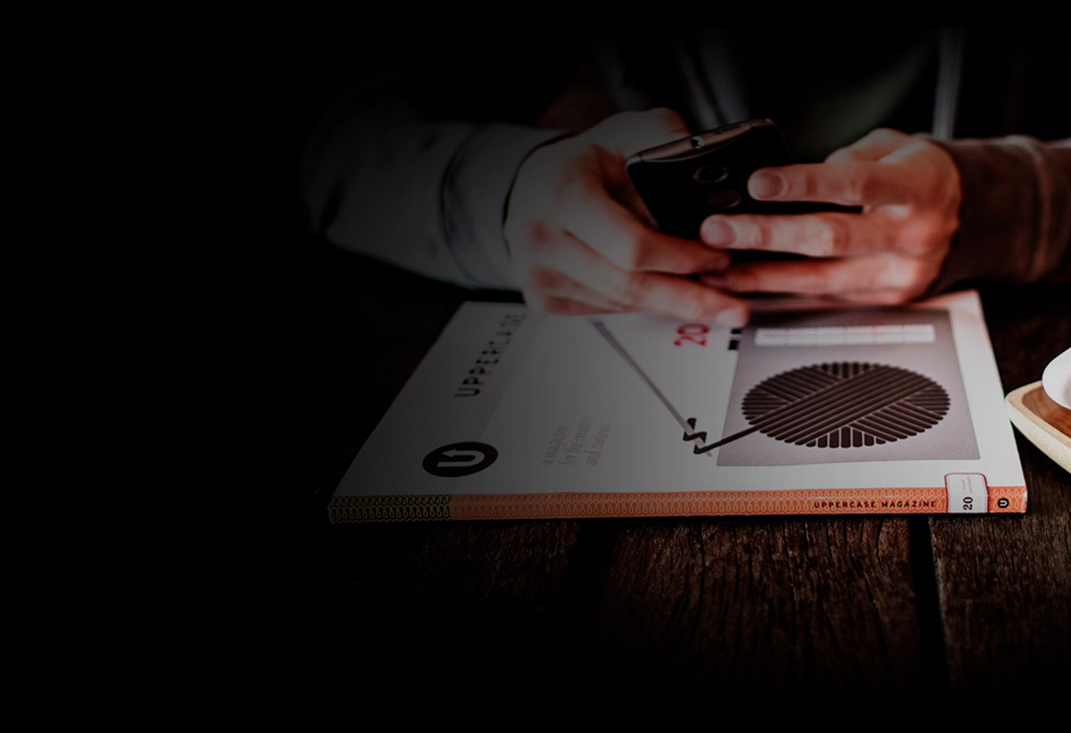
FÁCIL
Conveniente, especialmente en el canal móvil
Sin necesidad de recordar contraseñas
Los dispositivos biométricos ya están en uso
Notes:
-convenient, especially for mobile
-limits the need for passwords
-mobile devices already support biometrics

Slide 9
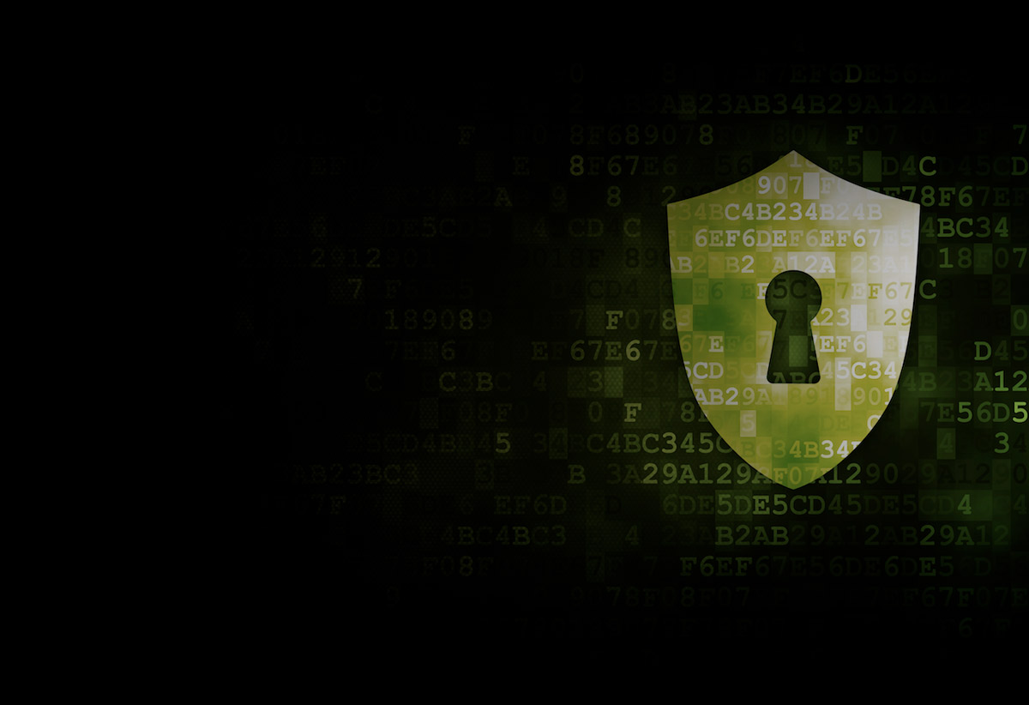
SEGURA
Alta percepción de seguridad
Difícil de falsificar
Soporta otros factores para prevenir duplicación o falsificación
Notes:
-high perception of security
-difficult to falsify
-different factors to choose from, also difficult to fake or falsify

Slide 10
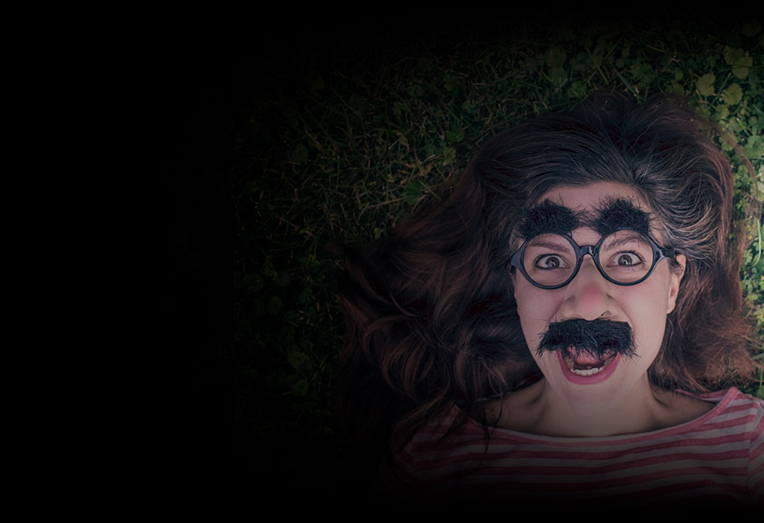
(inició con Touch ID de Apple
(inició con Touch ID de Apple
DIVERTIDA
Los usuarios muestran gran interés por esta tecnología
Divertidas funciones, como tomarse una selfie
La Biometría está de moda (inició con Touch ID de Apple)
Notes:
Fun
-users show great interest in using biometrics
-funny/fun, compared to a selfie
-Fashionable, led by TouchID from Apple

Slide 11

FACTORES BIOMÉTRICOS
Oreja
Ojo (Iris)
Ojo – (Retina)
Rostro
Huellas Dactilares
Geometría Dactilar
Geometría de Manos
Firma
Frecuencia de Tecleo
Venas (Conductos Circulatorios)
Voz (Reconocimiento del Hablante)
Voz (Verificación / Autenticación)
Voz (Identificación del Hablante)
Notes:
Eyes
Ears
Face
Geometry of eyes, hands
Click frequency—biometric behaviors
Voice
Veins
Etc
Correspondencia de ADN
Biometría Química: La identificación de un individuo mediante el análisis de segmentos de ADN.
Orejas
Biometría Visual: Identificación mediante el reconocimiento de la forma de las orejas.
Ojos - Iris
Biometría Visual: Identificación mediante rasgos distintivos en el iris de un individuo.
Ojos - Retina
Biometría Visual: El uso de los patrones de los conductos circulatorios en el ojo con el propósito de identificar un individuo.
Rostro
Biometría Visual: El análisis de los rasgos o patrones faciales con propósitos de identificación. La mayoría de sistemas de reconocimiento facial emplean Eigenfaces o algún tipo de análisis local de rasgos.
Huellas Dactilares
Biometría Visual: El uso de las crestas y surcos encontrados en la superficie de los dedos humanos como forma de identificar un individuo.
Geometría Dactilar
Biometría Visual/Espacial: El uso de la geometría 3D de los dedos para determinar la identidad de un usuario.
Forma de Caminar
Biometría de Comportamientos: El análisis del estilo o forma de caminar de un individuo con fines de identificación.
Geometría de las Manos
Biometría Visual/Espacial: El uso de aspectos geométricos de las manos, tales como la longitud de los dedos o el ancho de la mano.
Aroma Corporal
Biometría Olfativa: Identificación de un individuo mediante su aroma corporal natural.
Reconocimiento de la Firma
Biometría Visual / de Comportamiento: Es la autenticación de un individuo mediante el análisis de su escritura, en particular de su firma. Existen dos tipos de autenticación mediante firma o escritura, Estática o Dinámica. La estática es comúnmente utilizada como comparación visual entre dos firmas escaneadas o entre una firma escaneada y otra recientemente provista en tinta. Esta tecnología emplea un algoritmo para evaluar la estructura de las dos firmas. La autenticación dinámica es cada vez más popular debido a la captura de los datos de firma a lo largo de las coordinadas X, Y, T y P. Estos datos pueden ser utilizados en un tribunal de justicia y estudiados mediante herramientas especiales, además de que pueden ser empleados para crear una plantilla biométrica a partir de la cual se pueden autenticar futuras firmas dinámicas en el momento de confirmar un proceso o como parte de un flujo de trabajo.
Frecuencia de Tecleo
Biometría de Comportamientos: El aprovechamiento de características únicas del estilo de tecleo de un individuo.
Venas o Conductos Sanguíneos
Las venas u otros conductos sanguíneos en la palma de la mano o en los dedos pueden ser utilizados para identificar individuos.
Voz - Reconocimiento del Hablante
Existen dos aplicaciones principales para el reconocimiento de hablantes:
Verificación / Autenticación del Hablante
Biometría Auditiva: El uso de la voz como método para determinar la identidad del hablante. La verificación del hablante es de correspondencia 1:1 donde la voz del hablante es comparada con una plantilla preestablecida (también llamada “modelo” o “muestra” de voz). La verificación del hablante es utilizada usualmente como “guardián” de un sistema seguro (p.ej. banca telefónica). Estos sistemas usualmente requieren la cooperación de usuario. Por ejemplo imagine que una persona presenta su pasaporte en un puesto de control y su foto es comparada con su rostro.
Identificación del Hablante
Biometría Auditiva: la identificación es la tarea de determinar la identidad desconocida de un hablante. La identificación de un hablantes es una correspondencia 1:N (varios) donde la muestra de voz es comparada contra varias otras muestras. Estos sistemas pueden ser implementados en secreto sin el conocimiento de los usuarios con el fin de identificar hablantes en una reunión, lanzar alerta automatizadas, revisar si un usuarios ya se encuentra registrado en un base de datos, etc.
Como ejemplo, imagine que un detective compara el bosquejo de un sospechoso contra una base de datos de criminales identificados con el fin de determinar la identidad de este. En aplicaciones forenses, es común identificar primero al hablante para luego crear una lista de las “mejores correspondencias” y a través de una serie de procesos encontrar una correspondencia concluyente.

Slide 12

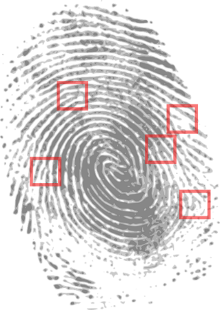
Difícil de falsificar
Ya existe un despliegue de dispositivos biométricos entre la población
Alta percepción de seguridad
En algunos casos es fácil de robar
Casi imposible de reemplazar
Notes:
Pros:
-diffiicult to fake
-many devices
-good perception
Cons:
-in some cases, easy to steal
-almost impossible to replace
-common in multiple destinations

Slide 13
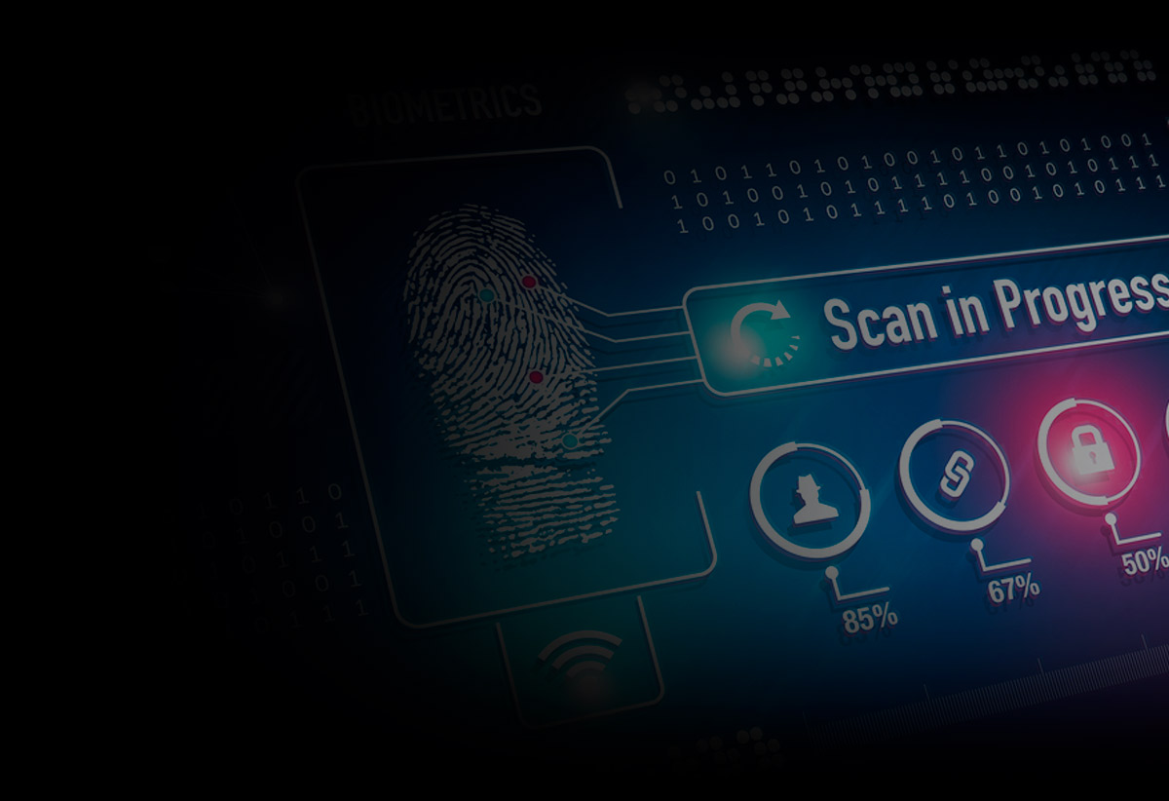
BIOMETRÍA – MEJORES PRÁCTICAS
La biometría debe ser opcional
Deben ofrecerse diferentes tipos de acuerdo a cada usuario y necesidad
El marco es esencial:
  Facilita la migración
  Validación de dispositivos mediante análisis
Soporte multicanal – Diferentes opciones para el registro
La voz, el rostro y las huellas son los factores más indicados para el canal móvil
Notes:
Biometrics Best Practices
-optional
-offer different types to suit users
-use a framework, to allow flexibility in deployment, validation of devices
-support multi-channel, different factors are better
-voice, face and fingerprint best for mobile

Slide 14
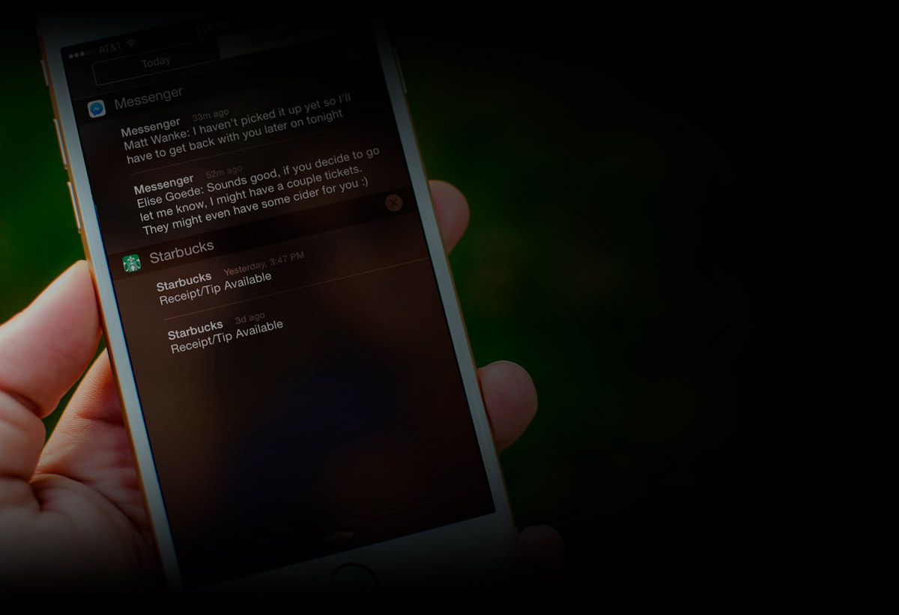
¿POR QUÉ ES IMPORTANTE CONTAR CON VARIOS FACTORES?
Autenticación Multifactorial
Para cubrir todos los escenarios posibles del usuario final
Para mejorar la autenticación con baja fricción
Para cumplir con la condición de: “algo que tiene, algo que sabe y algo que es”
Regulaciones
Notes:
Why are Multiple Factors Important?
-cover all user scenarios
-reduce friction (that is the primary goal here)
-fulfills the condition, “something the user has, something they know, something that is”
-regulations
Por qué es importante contar con varios factores?
Autenticación Multifactorial
Para cubrir todos los escenarios posibles del usuario final
Para mejorar la autenticación con baja fricción
La identificación de voz y dispositivos en conjunto ofrece alta seguridad y una muy buena experiencia de uso
Para cumplir con la condición de: “algo que tiene, algo que sabe y algo que es”
Cada vez más es un requerimiento exigido por parte de regulaciones/regímenes de cumplimiento/auditorías
Las combinaciones de DID cumplen con lo anterior (ID de dispositivos, contraseñas OTP, biometría)

Slide 15
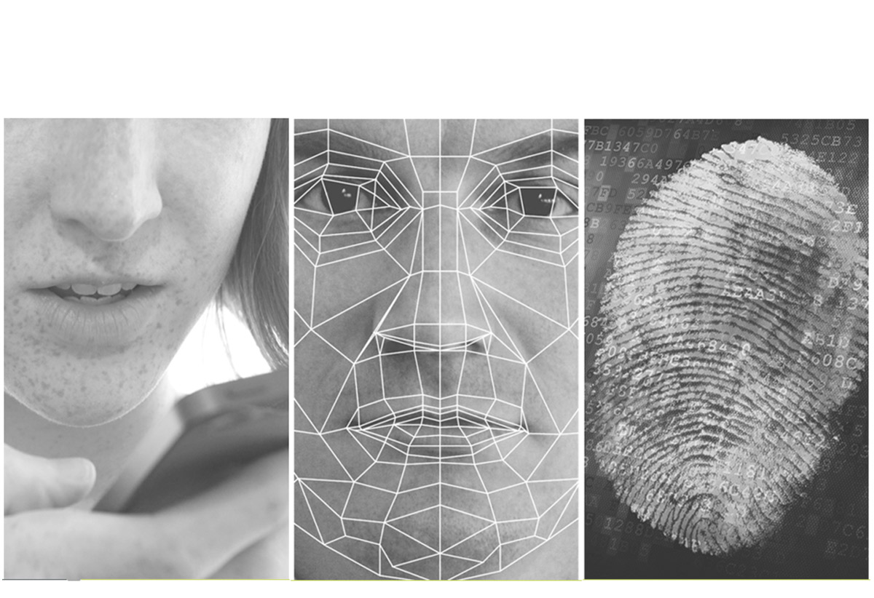
TRES FACTORES BIOMÉTRICOS QUE GANAN POPULARIDAD
Voz
Rostro
Huellas
Notes:
The Three most populat factors

Slide 16
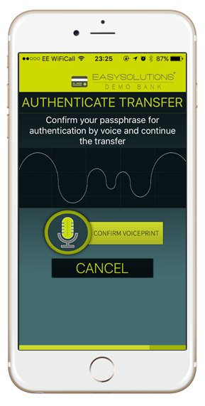
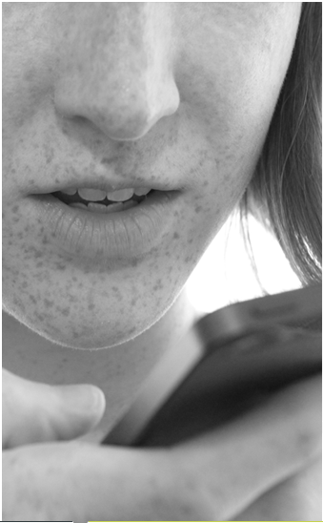
Voz
Independiente del idioma, acento o dialecto
Afinación en tiempo real
SDK móvil disponible
Almacenamiento de muestras de voz
El usuario registra una frase de acceso
Notes:
Voice
-independent of accent, language
-tuned in real-time
-SDK deployment
-storage of voice samples
-user normally says a sentence for access

Slide 17
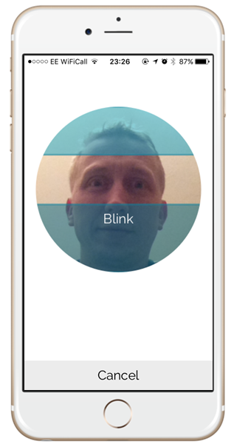
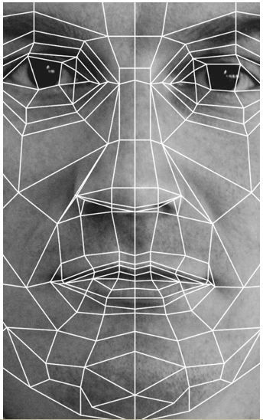
Rostro
Verificación de vida (parpadeo)
Movimiento durante el registro
Mejor reconocimiento
Cambios mínimos en la fisonomía no afectan el reconocimiento
La tecnología mide y graba varios puntos del rostro humano
Notes:
Face
-verification of life, blinking
-movement during the recognition process
-minimum facial changes dont affect the system
-technology recognizes the face based upon physical structure

Slide 18
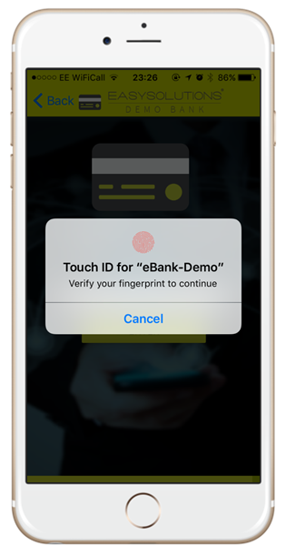
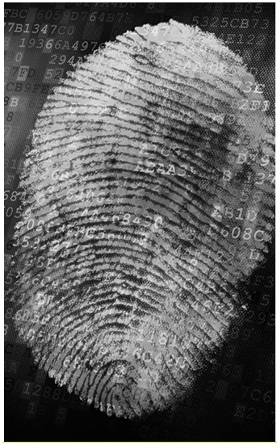
Huellas
Protegen el acceso a las aplicaciones
Protegen el acceso a notificaciones Push
Aprovechan los dispositivos
Notes:
Fingerprints
-protection access to applications
-protect access to push messages
-already widely available
-lowest friction approach

Slide 19
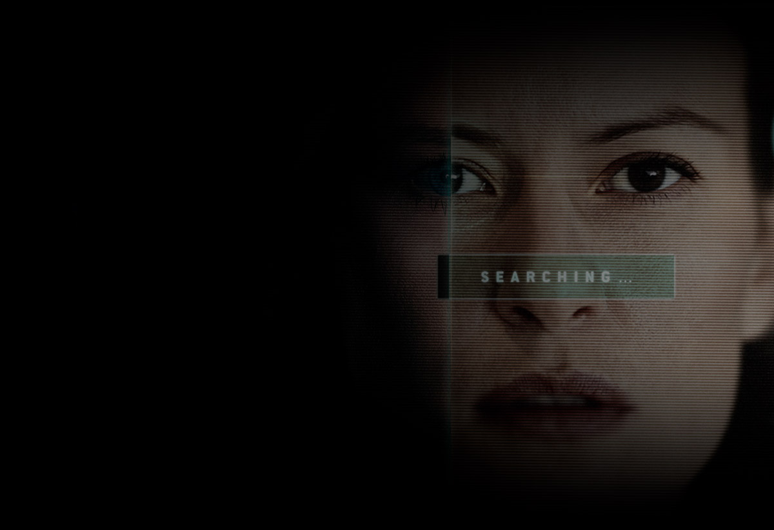
CONCLUSIONES
Los consumidores y usuarios del futuro son Millennials
Más transacciones digitales implican más fraude digital
La biometría puede incrementar la seguridad al mejorar la experiencia de autenticación del usuario final
Las soluciones biométricas por separado no son seguras
La biometría debe ser desplegada como parte de una estrategia de múltiples capas de protección
Notes:
Conclusions
-millenials are customers of the future
-more digitial transactions, more fraud in these channels
-biometrics to increase security, decrease fraud
-don’t deploy standalone
-biometrics should be deployed as part of a layers anti-fraud framework

Slide 20
Gracias
¿Preguntas?
http://blog.easysol.net
Daniel Ingevaldson
CTO
dsi@easysol.net

